Slide 1
Topics
Project BelEESSI
Business continuity
Jaarlijkse tevredenheidsenquête bij de gebruikers van de KSZ

Slide 2
Project BelEESSI

Slide 3
Brefs rappels
le projet transversal BelEESSI est censé permettre
la réduction de la charge administrative pour les entreprises et les citoyens qui exercent leur droit à la libre circulation au sein de l’Union européenne
un exercice plus rapide des droits et des contrôles plus efficaces
ce projet, piloté par la BCSS et le SPF Sécurité Sociale, donne le cadre de référence afin que les IPSS procèdent à la digitalisation de leur processus d’échanges européens d’information
à l’heure actuelle, chaque Etat membre et ses institutions internes participent à une plate-forme informatique d’échanges d’informations (RINA pour les IPSS)

Slide 4
Problèmes
la Commission européenne n’entend plus financer le hosting de RINA après juin 2019
la Commission européenne propose d’implémenter un nombre trop important de Business Use Cases (BUCs), certains États membres ne réduisant pas leur complexité interne au niveau national
Collège du 15/06/2018:
le nombre de BUCs à implémenter par les IPSS belges devrait être réduit à ceux pour lesquels les IPSS sont respectivement compétentes et pour lesquels une informatisation avec une intégration du back-office des IPSS est justifiée sur la base d’une analyse coûts-bénéfices; les autres doivent être supportés par l’application RINA de la Commission européenne
il appartient à la Commission européenne d'offrir et de maintenir RINA fonctionnelle, avec des SLA concernant la disponibilité et la performance, pour soutenir l'échange selon des processus simples et abordables
une disposition commune a été rédigée en ce sens pour les prochains contrats d’administration

Slide 5
État des affaires
proposition de disposition commune dans les dispositions communes des contrats d’administration
« … Les IPSS mettent en œuvre de façon opérationnelle les BUCs pour lesquels elles sont respectivement compétentes. Sur proposition du Collège, le Gouvernement indique à la Commission européenne les BUCs pour lesquels une informatisation avec une intégration du back-office des IPSS est justifiée sur la base d’une analyse coûts-bénéfices. Pour les BUCs pour lesquels une informatisation avec une intégration du back-office des IPSS n’est pas justifiée, le Gouvernement s’engage à obtenir des applications web mises à disposition gratuitement par la Commission européenne. Le Gouvernement s’engage à obtenir de la Commission européenne qu’elle continue à se charger, à ses frais, du développement, de la maintenance corrective et évolutive et du hosting de ces applications web. »

Slide 6
État des affaires
rencontre de la BCSS du 30/08/2018 avec le Cabinet Affaires sociales :
le point de vue du Collège est confirmé : la Commission européenne devrait prendre en charge le coût du développement, de la maintenance corrective et évolutive et du hosting de RINA accessible en thin client pour les flux à volume limité
la position sera défendue sur la base d’un mémo de la BCSS auprès de la Commission européenne par la Ministre des Affaires sociales et/ou par le Ministre de l’Emploi
la proposition de disposition commune doit être assouplie dans le sens où le Gouvernement ne peut s’engager à obtenir un engagement de la Commission européenne en la matière
suite à l’établissement de la trajectoire (provisoire) des investissements des IPSS pour 2019, 2020 et 2021 dans le cadre des prochains contrats d’administration, des données budgétaires (incomplètes) des IPSS relatives à BelEESSI ont pu être collectées (voir tableau CIS - 180906 - Trajet investissements IPSS 2019, 20 et 21 – BelEESSI)

Slide 7
IPSS | Projets IPSS CA
 | Projets | 2019 |  |  |  |  | 2020 |  |  |  |  | 2021
 |  | Coûts | ROI |  | Total ROI | Coûts nets | Coûts | ROI |  | Total ROI | Coûts nets | Coûts | ROI |  | Total ROI | Coûts nets
 |  |  | Gestion | Mission |  |  |  | Gestion | Mission |  |  |  | Gestion | Mission
ONEM-RVA
 | Projets
 | Europees project "EESSI" (artikel 36 BO 19-21) | 931.600 |  |  |  |  | 465.800 | 101.013 |  |  |  |  | 202.026
Sous-total |  | 931.600 | 0 | 0 |  | 931.600 | 465.800 | 101.013 | 0 |  | 364.787 | 0 | 202.026 | 0 |  | -202.026
 | Plates-formes informatiques
Sous-total |  | 0 | 0 | 0 |  | 0 | 0 | 0 | 0 |  | 0 | 0 | 0 | 0 |  | 0
Sous-totaux |  | 931.600 | 0 | 0 | 0 | 931.600 | 465.800 | 101.013 | 0 | 101.013 | 364.787 | 0 | 202.026 | 0 | 202.026 | -202.026
ONSS-RSZ
 | Projets
 | Implémentation Projet européen EESSI (Electronic Exchange of Social Security Information) | 500.000 |  | 0 | 0 | 500.000 | 300.000 |  | 0 | 0 | 300.000 | 300.000 |  |  | 0 | 300.000
Sous-total |  | 500.000 | 0 | 0 |  | 500.000 | 300.000 | 0 | 0 |  | 300.000 | 300.000 | 0 | 0 |  | 300.000
 | Plates-formes informatiques
Sous-total |  | 0 | 0 | 0 |  | 0 | 0 | 0 | 0 |  | 0 | 0 | 0 | 0 |  | 0
Sous-totaux |  | 500.000 | 0 | 0 | 0 | 500.000 | 300.000 | 0 | 0 | 0 | 300.000 | 300.000 | 0 | 0 | 0 | 300.000
SFP-FPD
 | Projets
 | BEL-EESSI (fiche 4) | 1.260.000 |  |  |  |  | 945.000 |  |  |  |  | 167.738
Sous-total |  | 1.260.000 | 0 | 0 |  | 1.260.000 | 945.000 | 0 | 0 |  | 945.000 | 167.738 | 0 | 0 |  | 167.738
 | Plates-formes informatiques
Sous-total |  | 0 | 0 | 0 |  | 0 | 0 | 0 | 0 |  | 0 | 0 | 0 | 0 |  | 0
Sous-totaux |  | 1.260.000 | 0 | 0 | 0 | 1.260.000 | 945.000 | 0 | 0 | 0 | 945.000 | 167.738 | 0 | 0 | 0 | 167.738
INAMI-RIZIV
 | Projets
Sous-total |  | 0 | 0 | 0 |  | 0 | 0 | 0 | 0 |  | 0 | 0 | 0 | 0 |  | 0
 | Plates-formes informatiques
Sous-total |  | 0 | 0 | 0 |  | 0 | 0 | 0 | 0 |  | 0 | 0 | 0 | 0 |  | 0
Sous-totaux |  | 0 | 0 | 0 | 0 | 0 | 0 | 0 | 0 | 0 | 0 | 0 | 0 | 0 | 0 | 0
ONVA-RJV
 | Projets
 |  | 0 |  |  |  |  | 0 |  |  |  |  | 0
Sous-total |  | 0 | 0 | 0 |  | 0 | 0 | 0 | 0 |  | 0 | 0 | 0 | 0 |  | 0
 | Plates-formes informatiques
Sous-total |  | 0 | 0 | 0 |  | 0 | 0 | 0 | 0 |  | 0 | 0 | 0 | 0 |  | 0
Sous-totaux |  | 0 | 0 | 0 | 0 | 0 | 0 | 0 | 0 | 0 | 0 | 0 | 0 | 0 | 0 | 0

Slide 8
FEDRIS
 | Projets
Sous-total |  | 0 | 0 | 0 |  | 0 | 0 | 0 | 0 |  | 0 | 0 | 0 | 0 |  | 0
 | Plates-formes informatiques
 | BEL-EESSI (voir remarque 5) | 115.000 | 0 | 0 |  | 115.000 | 115.000 | 0 | 0 |  | 115.000 | 115.000 | 0 | 0 |  | 115.000
Sous-total |  | 115.000 | 0 | 0 |  | 115.000 | 115.000 | 0 | 0 |  | 115.000 | 115.000 | 0 | 0 |  | 115.000
Sous-totaux |  | 115.000 | 0 | 0 | 0 | 115.000 | 115.000 | 0 | 0 | 0 | 115.000 | 115.000 | 0 | 0 | 0 | 115.000
INASTI-RSVZ
 | Projets
 | Elektronische uitwisseling van informatie van de Sociale Zekerheid tussen lidstaten - EESSI Echange électronique des informations de la Sécurité Sociale entre les Etats membres - EESSI | 1.111.070 |  |  |  |  | 1.126.587 |  |  |  |  | 1.274.689
Sous-total |  | 1.111.070 | 0 | 0 |  | 1.111.070 | 1.126.587 | 0 | 0 |  | 1.126.587 | 1.274.689 | 0 | 0 |  | 1.274.689
 | Plates-formes informatiques
Sous-total |  | 0 | 0 | 0 |  | 0 | 0 | 0 | 0 |  | 0 | 0 | 0 | 0 |  | 0
Sous-totaux |  | 1.111.070 | 0 | 0 | 0 | 1.111.070 | 1.126.587 | 0 | 0 | 0 | 1.126.587 | 1.274.689 | 0 | 0 | 0 | 1.274.689
CAPAC-HVW
 | Projets
Sous-total |  | 0 | 0 | 0 |  | 0 | 0 | 0 | 0 |  | 0 | 0 | 0 | 0 |  | 0
 | Plates-formes informatiques
Sous-total |  | 0 | 0 | 0 |  | 0 | 0 | 0 | 0 |  | 0 | 0 | 0 | 0 |  | 0
Sous-totaux |  | 0 | 0 | 0 | 0 | 0 | 0 | 0 | 0 | 0 | 0 | 0 | 0 | 0 | 0 | 0
CAAMI-HZIV
 | Projets
Sous-total |  | 0 | 0 | 0 |  | 0 | 0 | 0 | 0 |  | 0 | 0 | 0 | 0 |  | 0
 | Plates-formes informatiques
Sous-total |  | 0 | 0 | 0 |  | 0 | 0 | 0 | 0 |  | 0 | 0 | 0 | 0 |  | 0
Sous-totaux |  | 0 | 0 | 0 | 0 | 0 | 0 | 0 | 0 | 0 | 0 | 0 | 0 | 0 | 0 | 0
BCSS-KSZ
 | Projets
 |  | 0 |  |  |  |  | 0 |  |  |  |  | 0
Sous-total |  | 0 | 0 | 0 |  | 0 | 0 | 0 | 0 |  | 0 | 0 | 0 | 0 |  | 0
 | Plates-formes informatiques
 |  | 0 |  |  |  |  | 0 |  |  |  |  | 0
Sous-total |  | 0 | 0 | 0 |  | 0 | 0 | 0 | 0 |  | 0 | 0 | 0 | 0 |  | 0
Sous-totaux |  | 0 | 0 | 0 | 0 | 0 | 0 | 0 | 0 | 0 | 0 | 0 | 0 | 0 | 0 | 0
TOTAL | Projets | 3.802.670 | 0 | 0 | 0 | 3.802.670 | 2.837.387 | 101.013 | 0 | 101.013 | 2.736.374 | 1.742.427 | 202.026 | 0 | 202.026 | 1.540.401
 | Plates-formes informatiques | 115.000 | 0 | 0 | 0 | 115.000 | 115.000 | 0 | 0 | 0 | 115.000 | 115.000 | 0 | 0 | 0 | 115.000
 | Total | 3.917.670 | 0 | 0 | 0 | 3.917.670 | 2.952.387 | 101.013 | 0 | 101.013 | 2.851.374 | 1.857.427 | 202.026 | 0 | 202.026 | 1.655.401

Slide 9
To do
accord du Collège avec cette proposition ?
les IPSS concernées complètent et actualisent leurs budgets prévisionnels (hors financement européen) pour BelEESSI dans le tableau pour le 14/09/2018

Slide 10
Business continuity

Slide 11
Probleemstelling
voortschrijdende mutualisering van ICT-infrastructuur en basisdiensten verhoogt impact op functionele diensten in geval van onbeschikbaarheid of performantieverlies van onderdelen
prioritisering, over OISZ heen, van wat cruciale functionele diensten zijn, ontbreekt
bij problemen is er daardoor geen coherente visie op functionele diensten die absoluut beschikbaar moeten blijven en diensten die tijdelijk mogelijk worden onderbroken met duidelijke externe communicatie
heropstart van functionele diensten geschiedt nu zonder duidelijke prioriteitenstelling

Slide 12
Voorstel 1: optimaliseren G-Cloud
doel: beschikbaarheid en performantie van ICT-infrastructuur en basisdiensten optimaliseren
methode
systematisch wegwerken single point of failures (SPOFs) in elke omgeving (bv. derde cold stand by data center voor aantal cruciale G-Cloud diensten)
centrale end-to-end monitoring
centrale supervisie
incidentbeheer
probleembeheer
capaciteitsplanning
openbare release- & interventiekalender (bv. https://www.status.ehealth.fgov.be/intervention-calendar/)
belang van volledigheid !

Slide 13
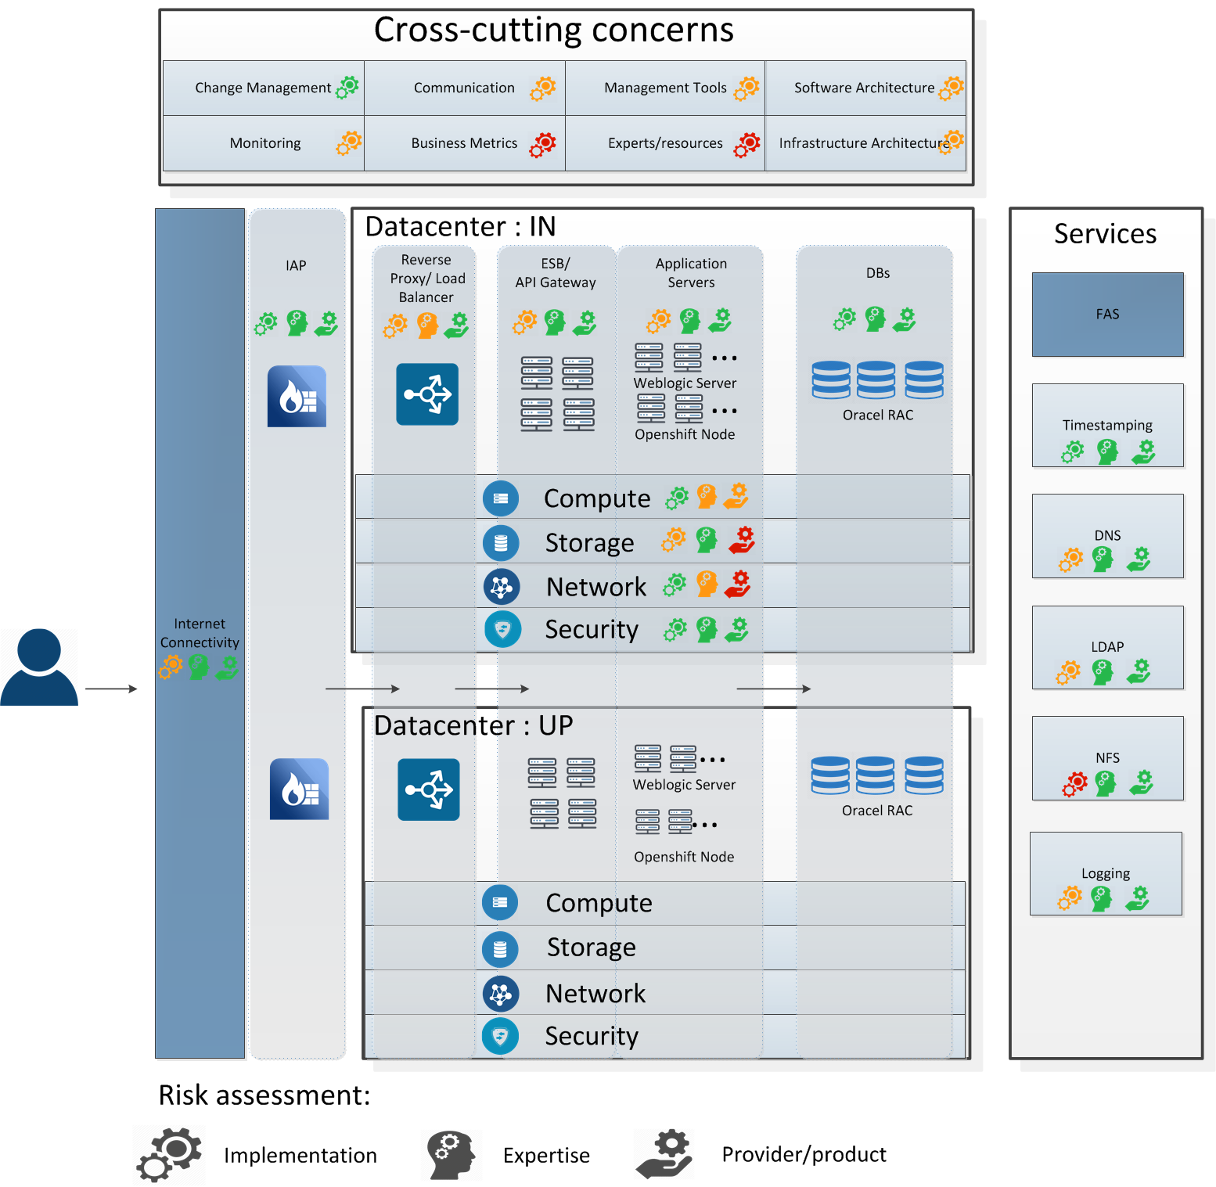
G-Cloud vandaag

Slide 14
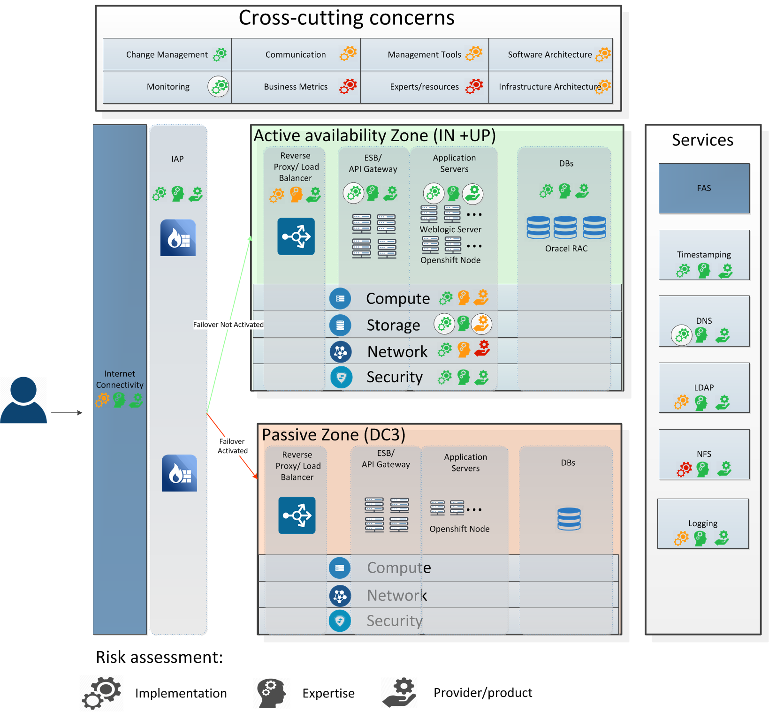
G-Cloud op 15/11/2018

Slide 15
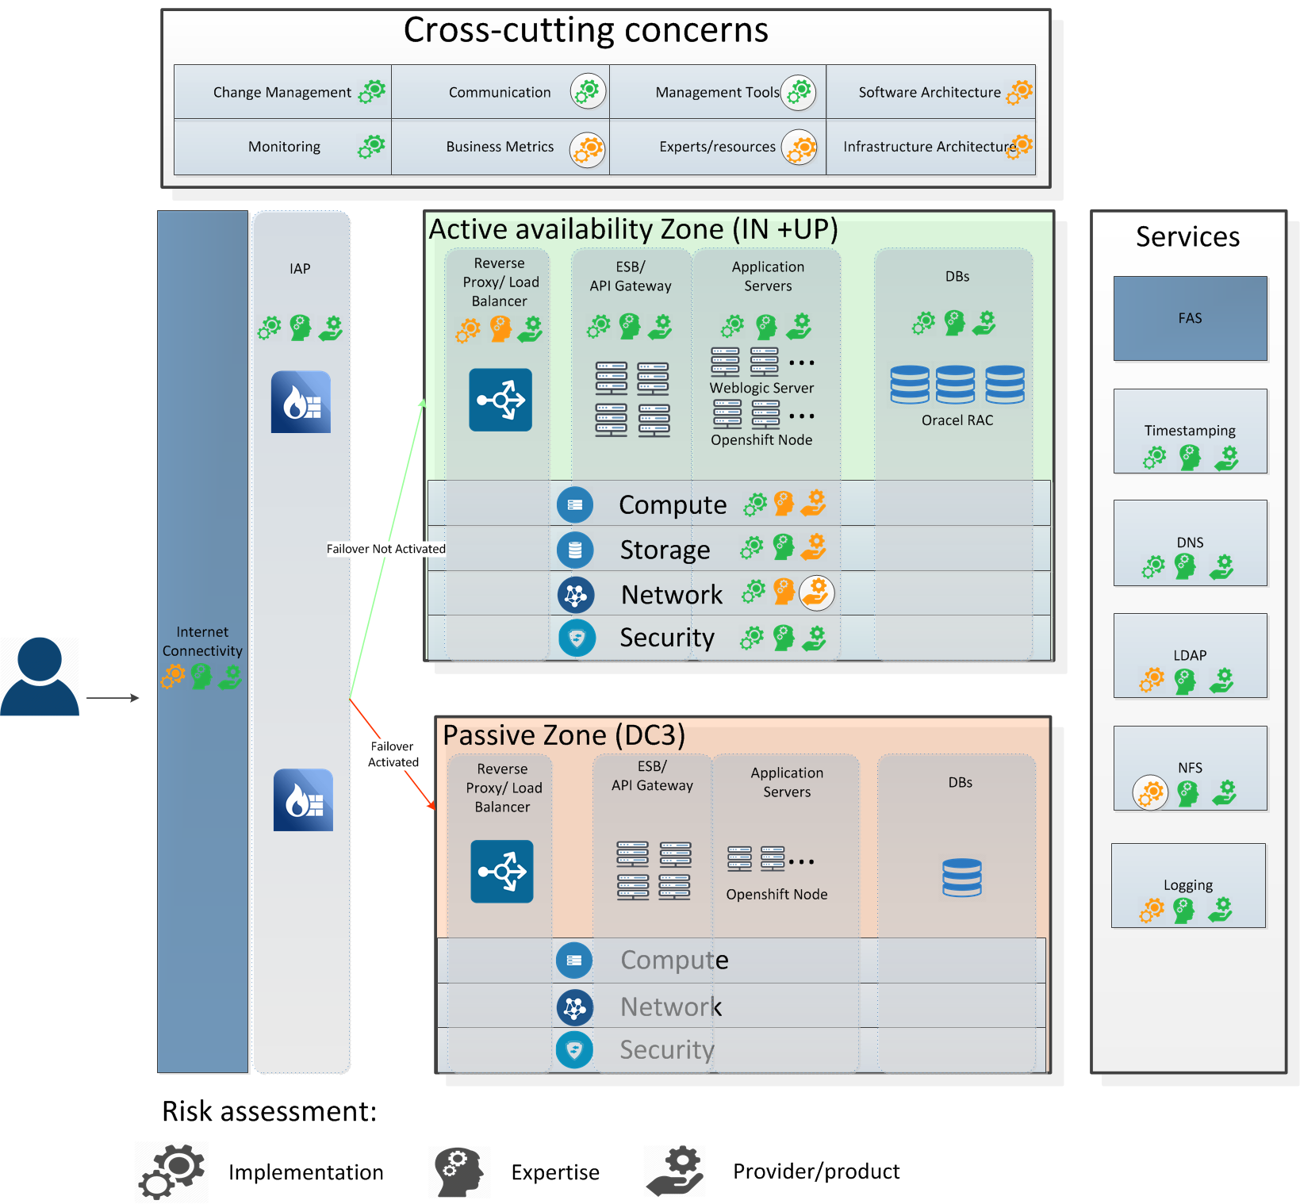
G-Cloud op 31/12/2018

Slide 16
Voorstel 2: Business Continuity Procedures (BCPs)
doel: bij uitval van bepaalde ICT-componenten of basisdiensten, toch de continuïteit van essentiële functionaliteiten waarborgen
methode
essentiële functionele behoeften vastleggen in COISZ over OISZ heen op basis van voorstel werkgroep Informatieveiligheid van KSZ (belang van prioritisering en volledigheid!) (zie bv. https://www.status.ehealth.fgov.be/apothekers/business-continuity/)
implementatieplan van BCPs met iteraties
geïntegreerde dashboard over status diensten (beschikbaarheid, performantie)
uittesten BCPs
vorming
feedbackmechanismen over effectief gebruik BCP

Slide 17
Jaarlijkse tevredenheidsenquête
bij de gebruikers van de KSZ

Slide 18
Particularités et thèmes
public-cible = les membres effectifs du Comité général de Coordination → au total 37 organismes représentés (40 destinataires individuels)
thèmes évalués
stratégie (simplification administrative et e-government / textes réglementaires, études et avis juridiques / relations avec la BCSS au sein du Comité général de coordination / évolution ICT de la BCSS et du réseau / répertoire des références et services y associés / tableaux de bord)
priorités et gestion de projets (fixation de la liste des priorités & planning des projets)
sécurité de l’information (politique de sécurité et contrôle du respect de cette politique / informations relatives au GDPR)
Notes:
Ces dernières années, l’enquête a connu pas mal de transformations en vue de rendre plus attractive la participation : simplification de la procédure avec notamment la possibilité de compléter le formulaire en ligne, reformulation et réduction du nombre de questions, implication des SPOC et de l’équipe PPKB, focus sur les thèmes jugés prioritaires, etc.
L’exercice reste cependant ‘poussif’ et peine à éviter une certaine lassitude.
Pour 2018, l’enquête est centrée sur les membres du Comité général de coordination en sondant leurs attentes et besoins, leur niveau d’implication et bien entendu leur niveau de satisfaction.
Les SPOCS BCSS ont été informés mais non impliqués directement cette année.

Slide 19
Particularités et thèmes
évaluation des groupes de travail et suivi des programmes qui font rapport au Comité général de Coordination
organisation et fréquence des réunions
qualité des réunions et des présentations
contenu adapté en rapport avec la réalité du terrain
questions ouvertes
suggestions pour la création de nouveaux groupes de travail pour un domaine d'action non encore couvert
suggestion pour de nouvelles thématiques / sujets d’actualité à aborder au sein du comité général de Coordination
question relative au niveau de satisfaction globale (attribution d’un pourcentage)
Notes:
Liste des groupes de travail et suivi des programmes pour lesquels une évaluation est demandée :
Evaluation du groupe de travail Sécurité de l'Information
Evaluation du groupe de travail Extranet
Evaluation du groupe de travail Portail informatif de la sécurité sociale
Evaluation du groupe de travail Relations informatiques
Evaluation du groupe de travail eBox citoyen
Evaluation du groupe de travail technique Echange de données entre le SPF Finances et les Institutions publiques de sécurité sociale
Evaluation du groupe de travail technique Banque de données constitution pensions complémentaires
Evaluation du groupe de travail technique Fraude aux allocations
Evaluation du groupe de travail Relations internationales
Evaluation du suivi du programme DIMONA, DmfA et DRS
Evaluation du suivi du programme Statuts sociaux harmonisés et droits dérivés

Slide 20
Traitements des résultats
résultats chiffrés, suggestions et commentaires sont analysés
indicateurs pour BSC de la BCSS
élaboration d’un plan d’actions évolutif communiqué en interne et en externe aux membres du Comité général de Coordination
exemple
demande de disposer par source authentique d’environnements de test avec des données de test de base qui pourraient être réinitialisées en vue de réappliquer les scénarios de test
mesures prises
analyse de la situation effectuée de manière transversale
présentation d’un document scope au GT ‘Relations informatiques’
transmission aux partenaires et communication du document entre autres sur le site web de la BCSS dans la partie Services et support / Méthode de travail
évolution dans les faits de la façon de travailler avec les scénarios de test

Slide 21
Situation au 06/09/2018
40 invitations à participer à l’enquête (au choix via questionnaire en word ou en ligne) transmises par mail le 15 juin 2018
9 août mail de rappel avec lien personnalisé vers l’enquête en ligne + prolongation jusqu’au 7 septembre pour répondre (au départ fixé au 17 août)
seulement 9 organismes ont répondu complètement / 2 ont débuté
BCED
SPF Emploi (non terminé)
Famifed
SPF Finances
ONEM
ONVA
Fédération des Syndicats Chrétiens
Congémetal (non terminé)
RSVZ
RSZ
CIRB
HVKZ ne répondra pas
RN ne répondra pas mais s’est dit très satisfait des relations

Slide 22
Frank Robben
Administrateur-generaal
Kruispuntbank van de Sociale Zekerheid
frank.robben@ksz.fgov.be
@FrRobben
https://www.ksz.fgov.be
https://www.frankrobben.be

